Slide 1



Slide 2

Wat is OverKop?
In een OverKop-huis kunnen jongeren terecht om elkaar te ontmoeten en leuke activiteiten te doen, maar ze kunnen er ook babbelen over kleine of grote zorgen. Samen met jongeren gaan OverKop-medewerkers op zoek naar wat hen kan helpen.

Slide 3
Doelstellingen van een OverKopwerking
Jongeren gepast ondersteunen op vlak van mentaal welbevinden
Voortbouwen op informele ontmoeting om ondersteunend sociale netwerken rond en sociale verbindingen tussen jongeren te scheppen (vrije tijd en ontmoeting)
Jongeren ondersteunen op vlak van verschillende levensdomeinen met oog op volwaardige participatie in de samenleving (welzijn, onderwijs, wonen…)

Slide 4

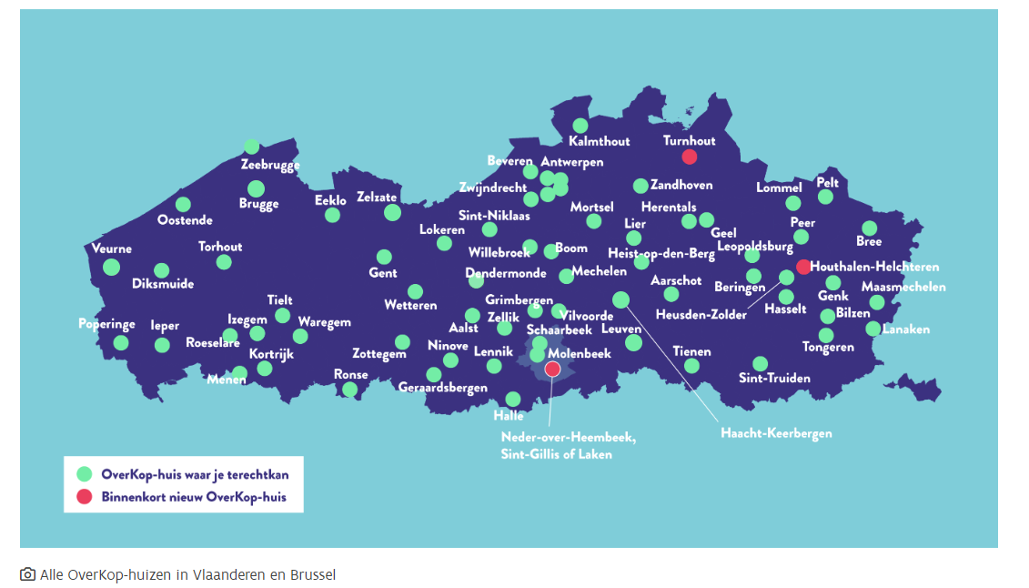
Vlaanderen telt 69 OverKop-huizen!

Slide 5
Twee OverKophuizen
in de Eerstelijnszone
Dender Zuid
Ninove (JC De Kuip)
Geraardsbergen (JC De Spiraal)

Slide 6
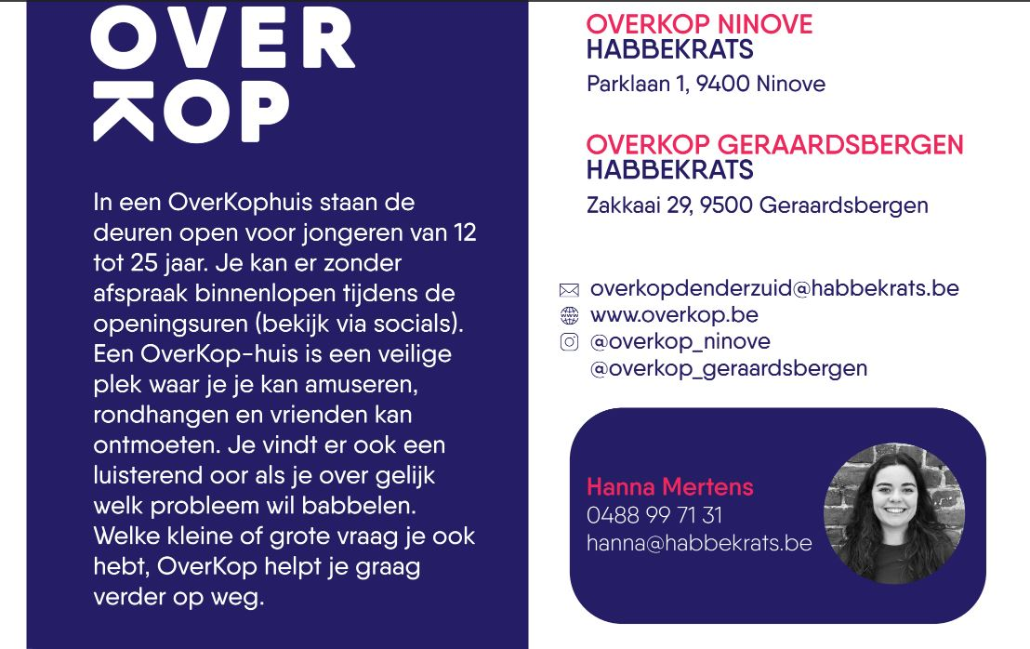

Slide 7
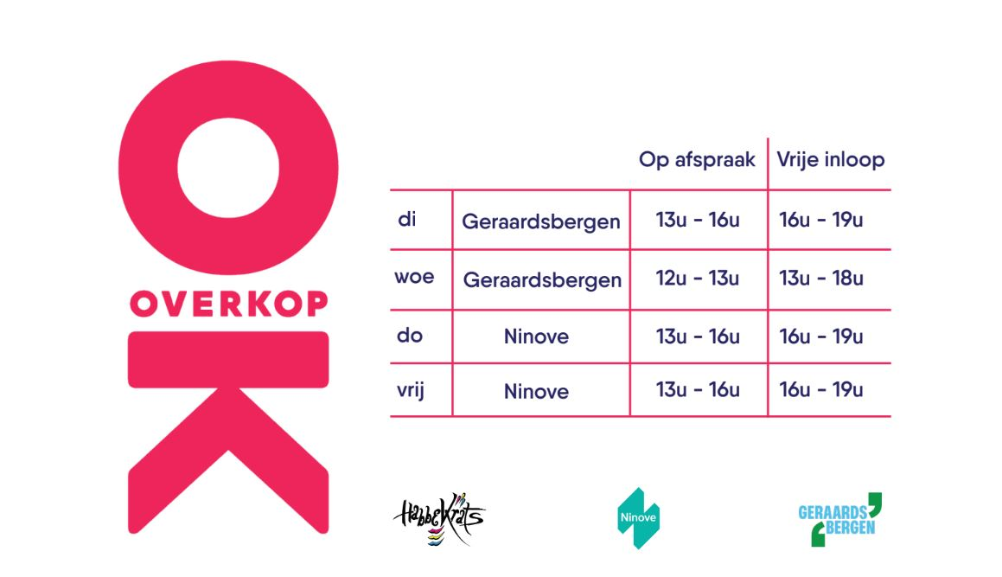

Slide 8
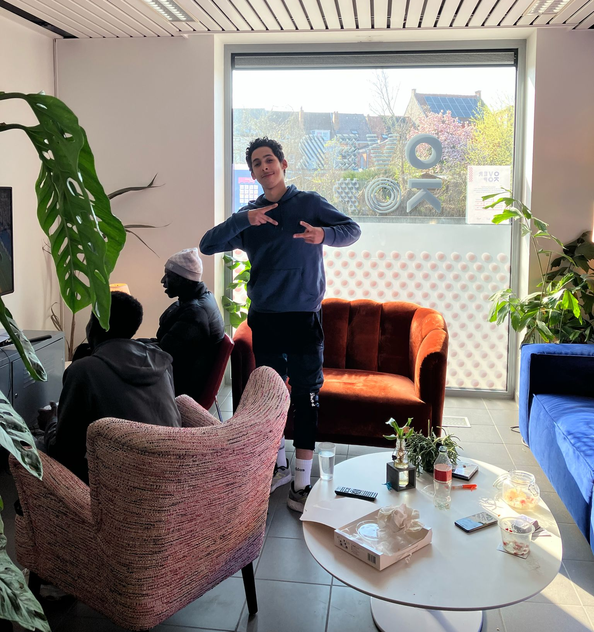
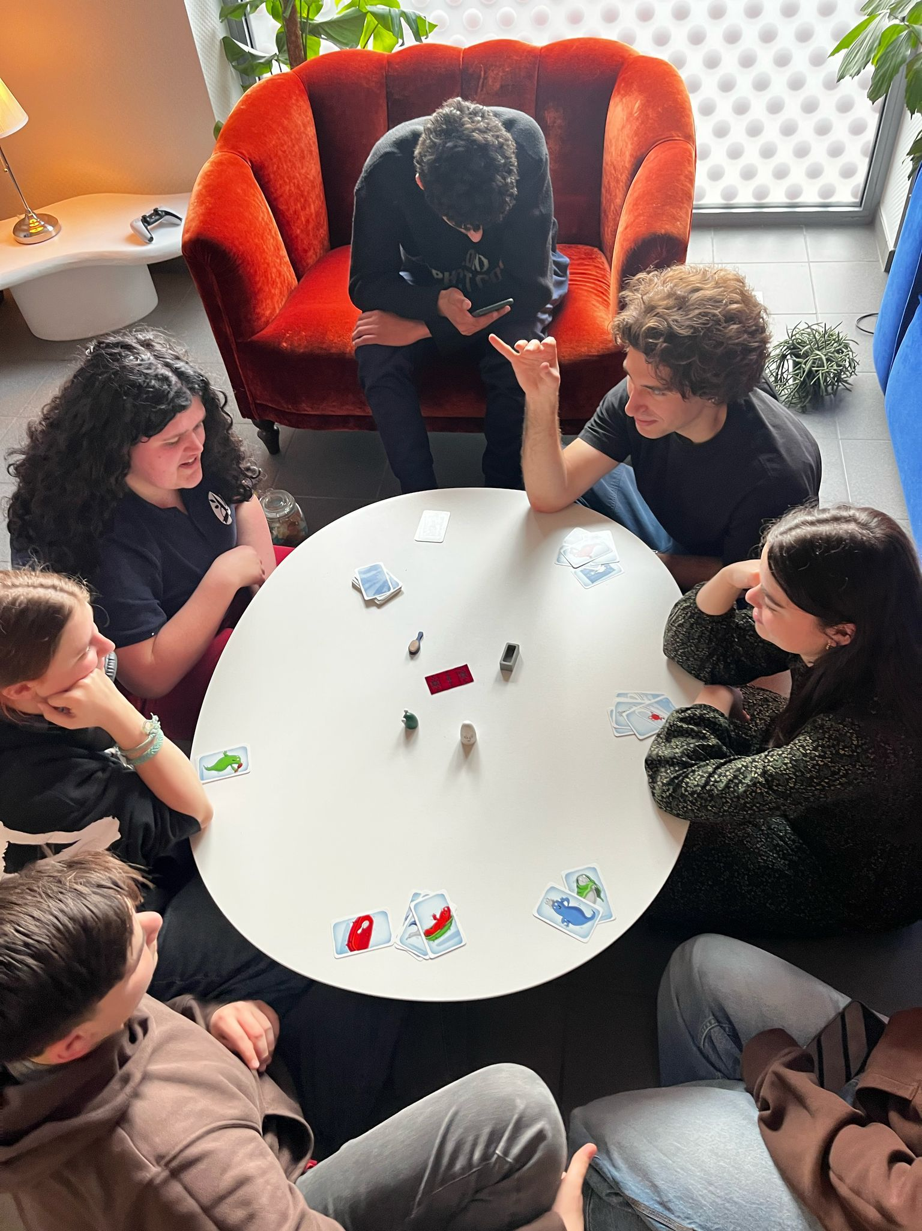
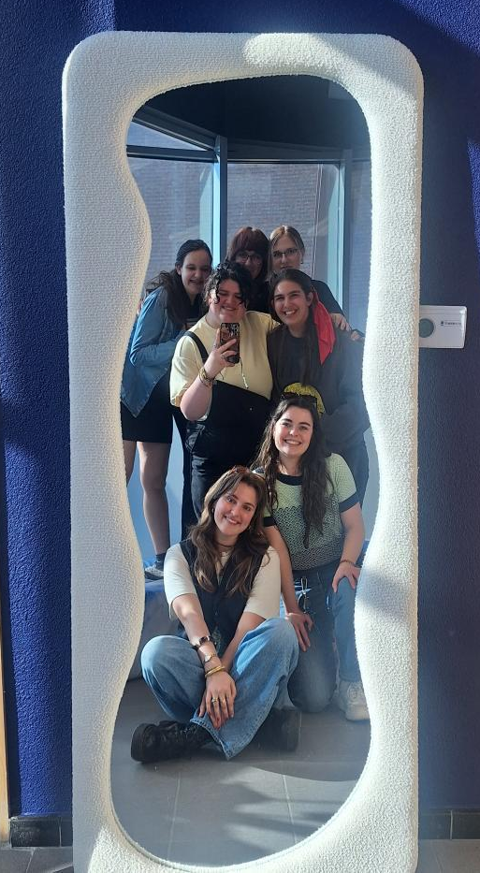
OverKop in De Spiraal (Geraardsbergen)

Slide 9
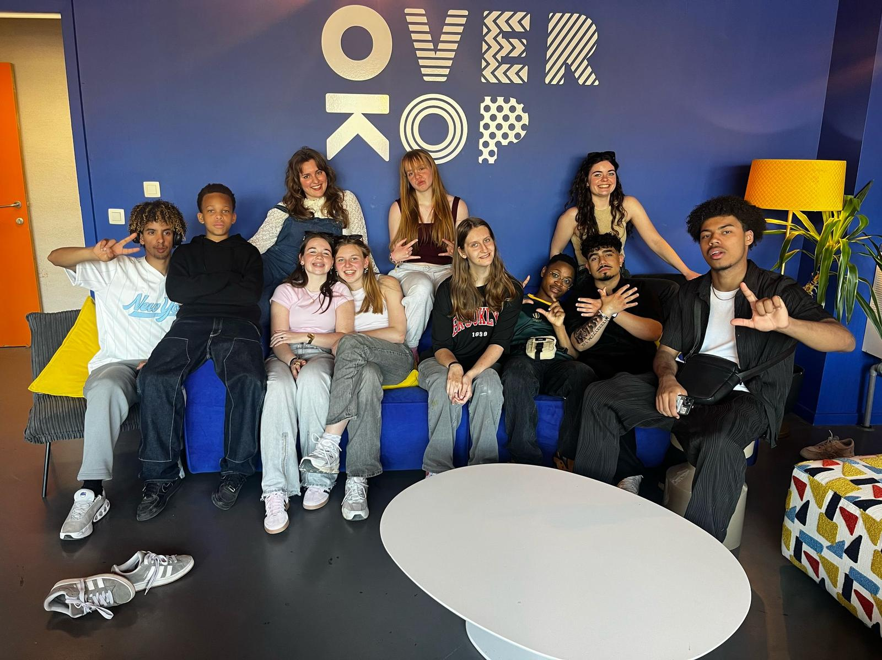
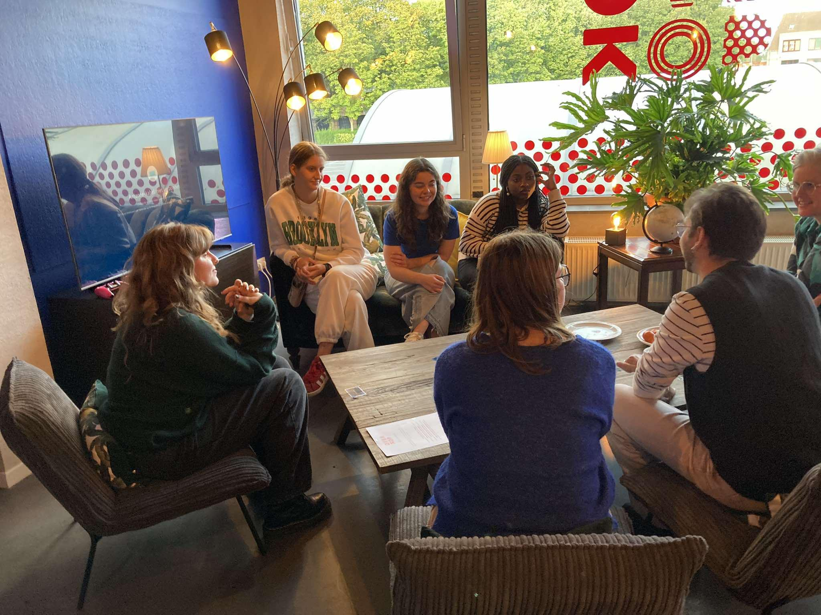
OverKop in De Kuip (Ninove)

Slide 10
Terugblik naar de voorbije maanden

Slide 11
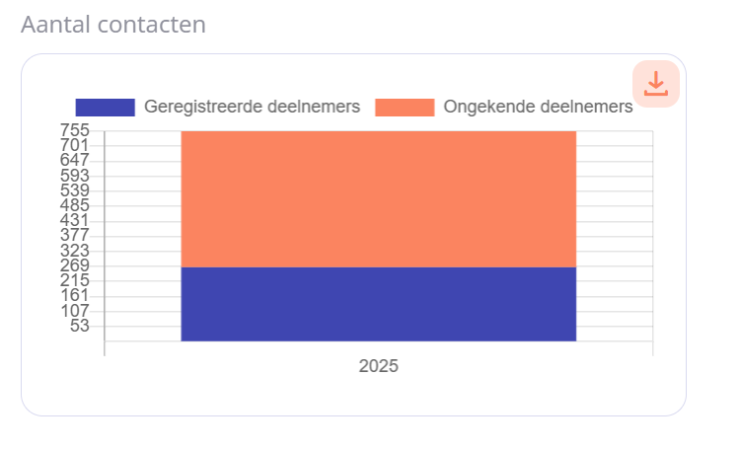
OverKop in De Kuip (Ninove)
Bereik van het aantal bezoeken in OverKop*
*27/01/25-23/04/25

Slide 12
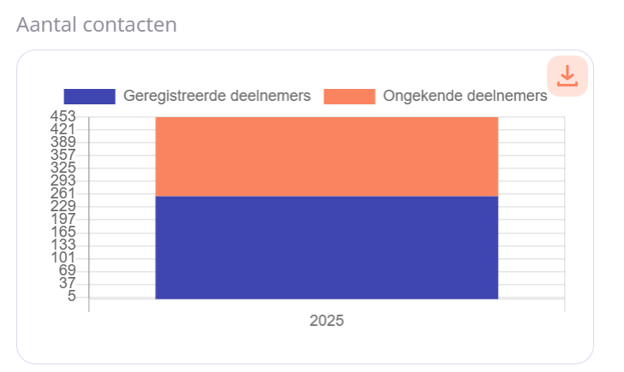
OverKop in De Spiraal (Geraardsbergen)
Bereik van het aantal bezoeken in OverKop*
*27/01/25-23/04/25

Slide 13
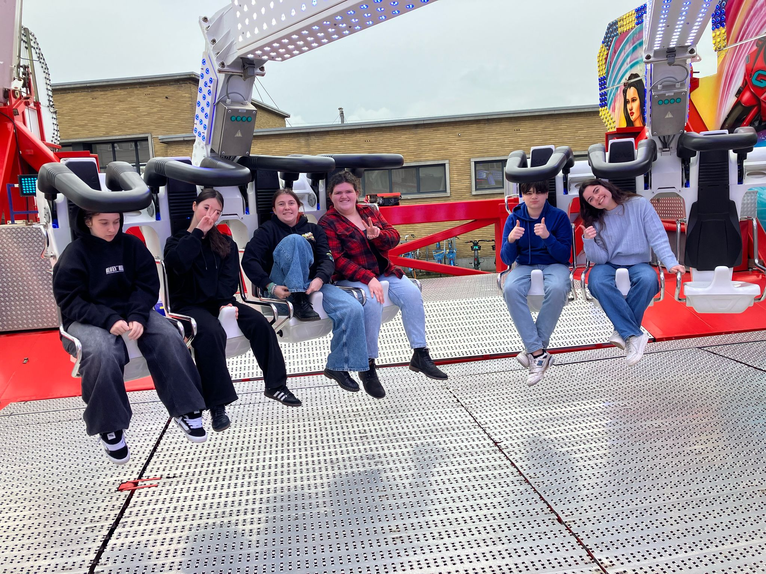
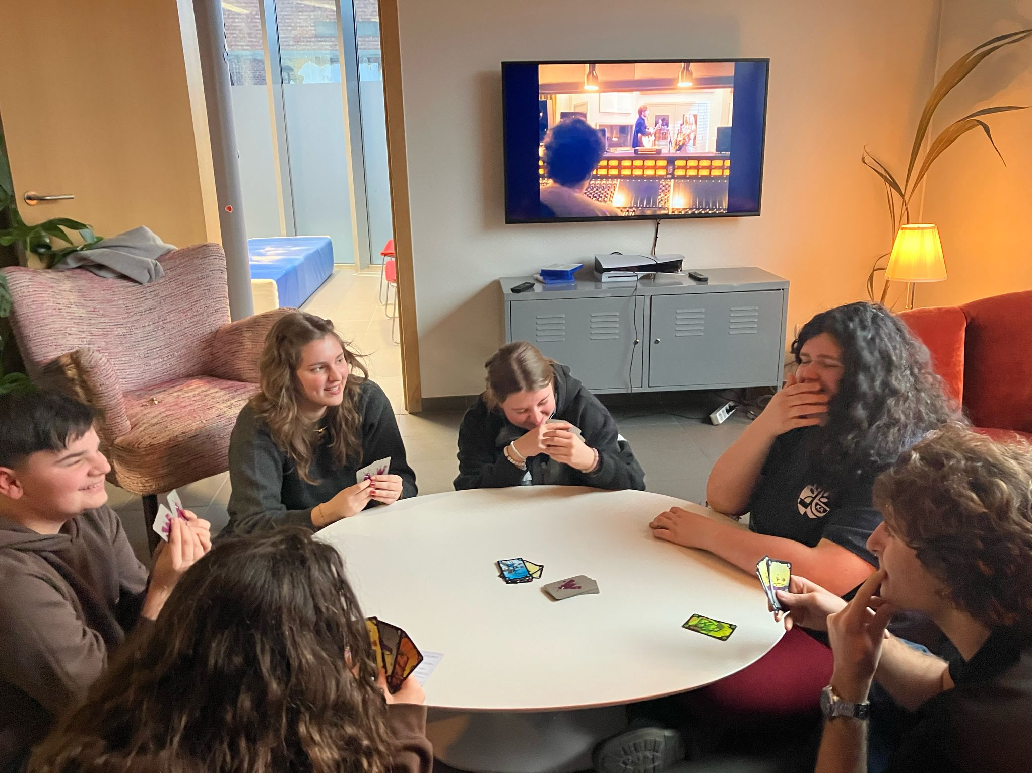
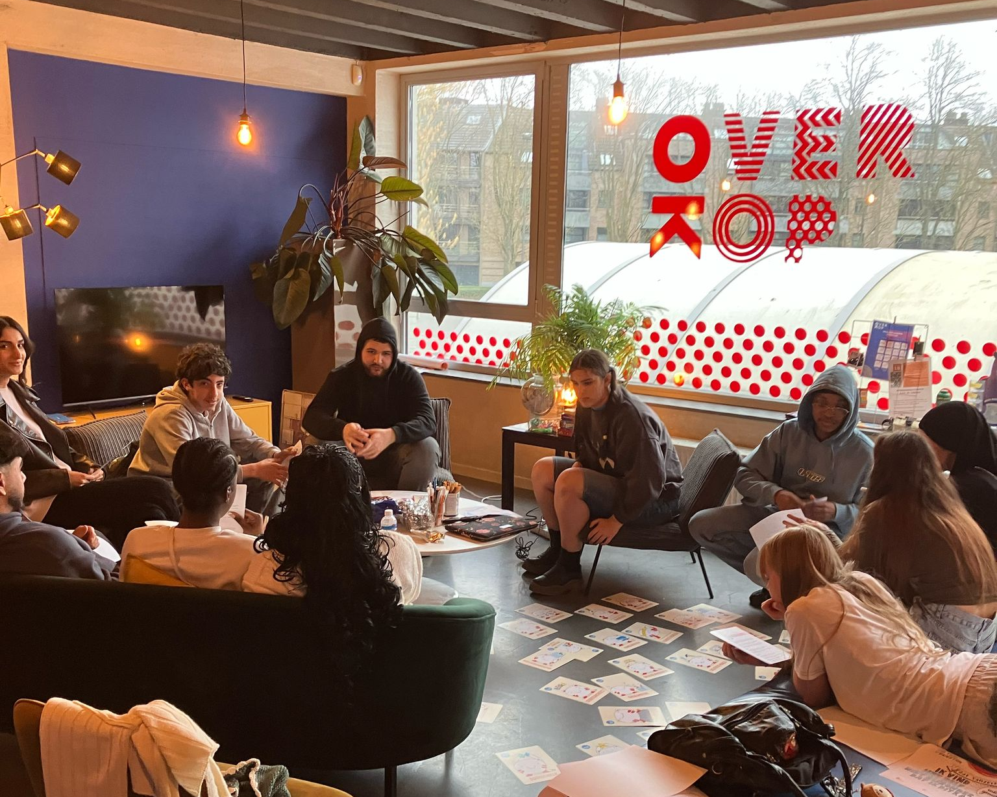
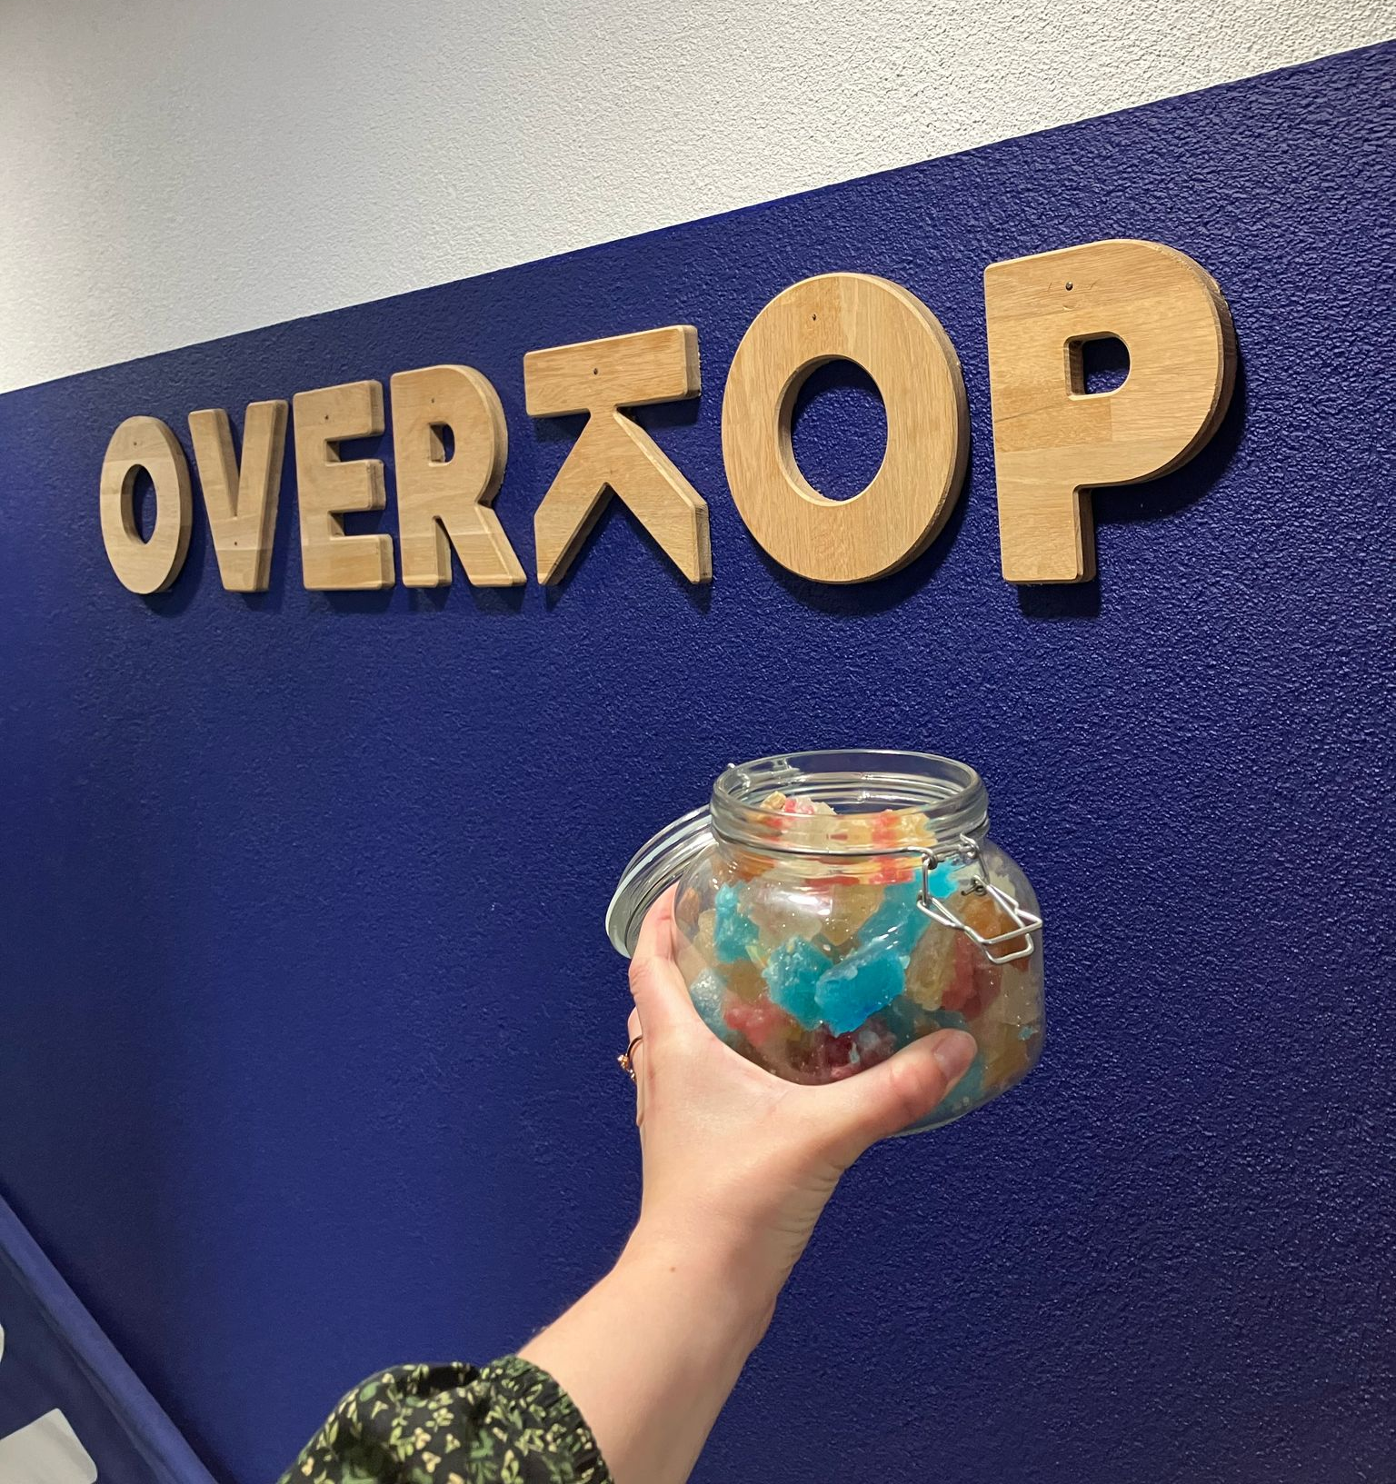
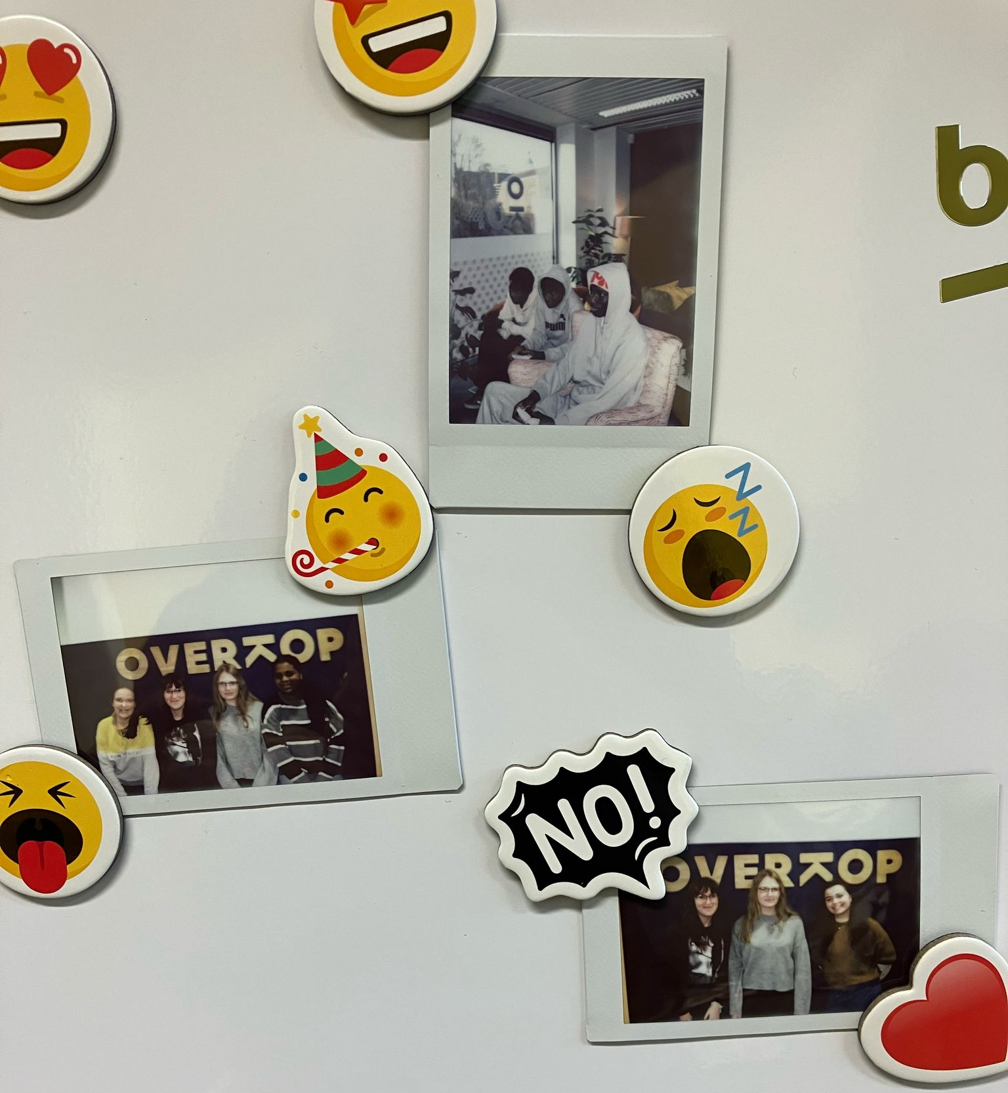
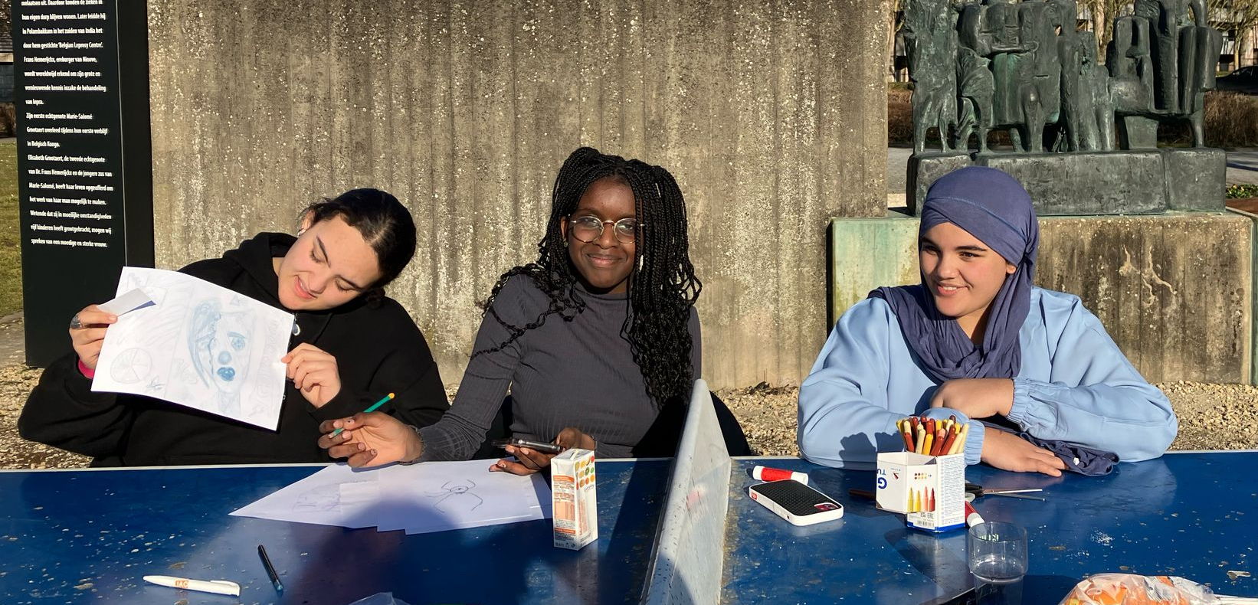

Slide 14
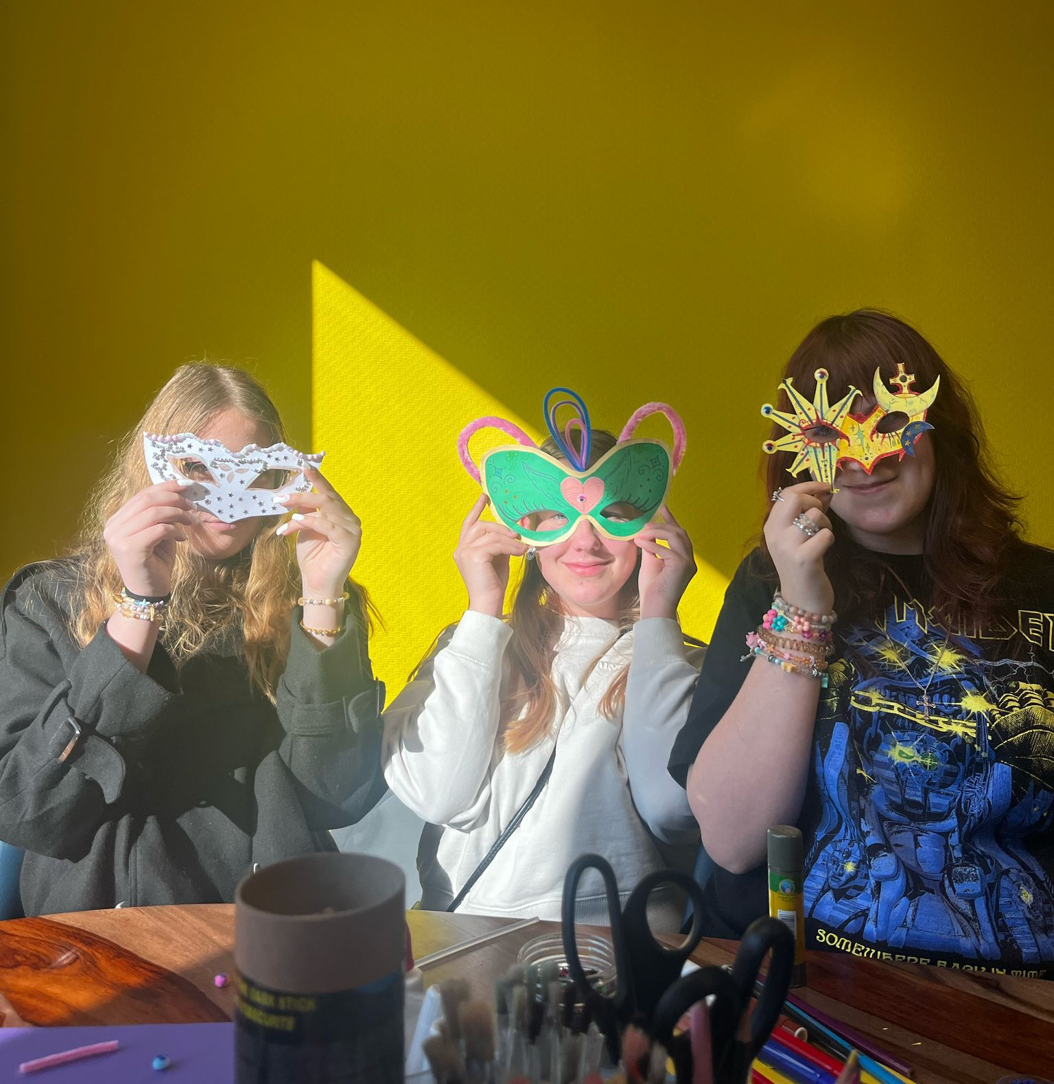
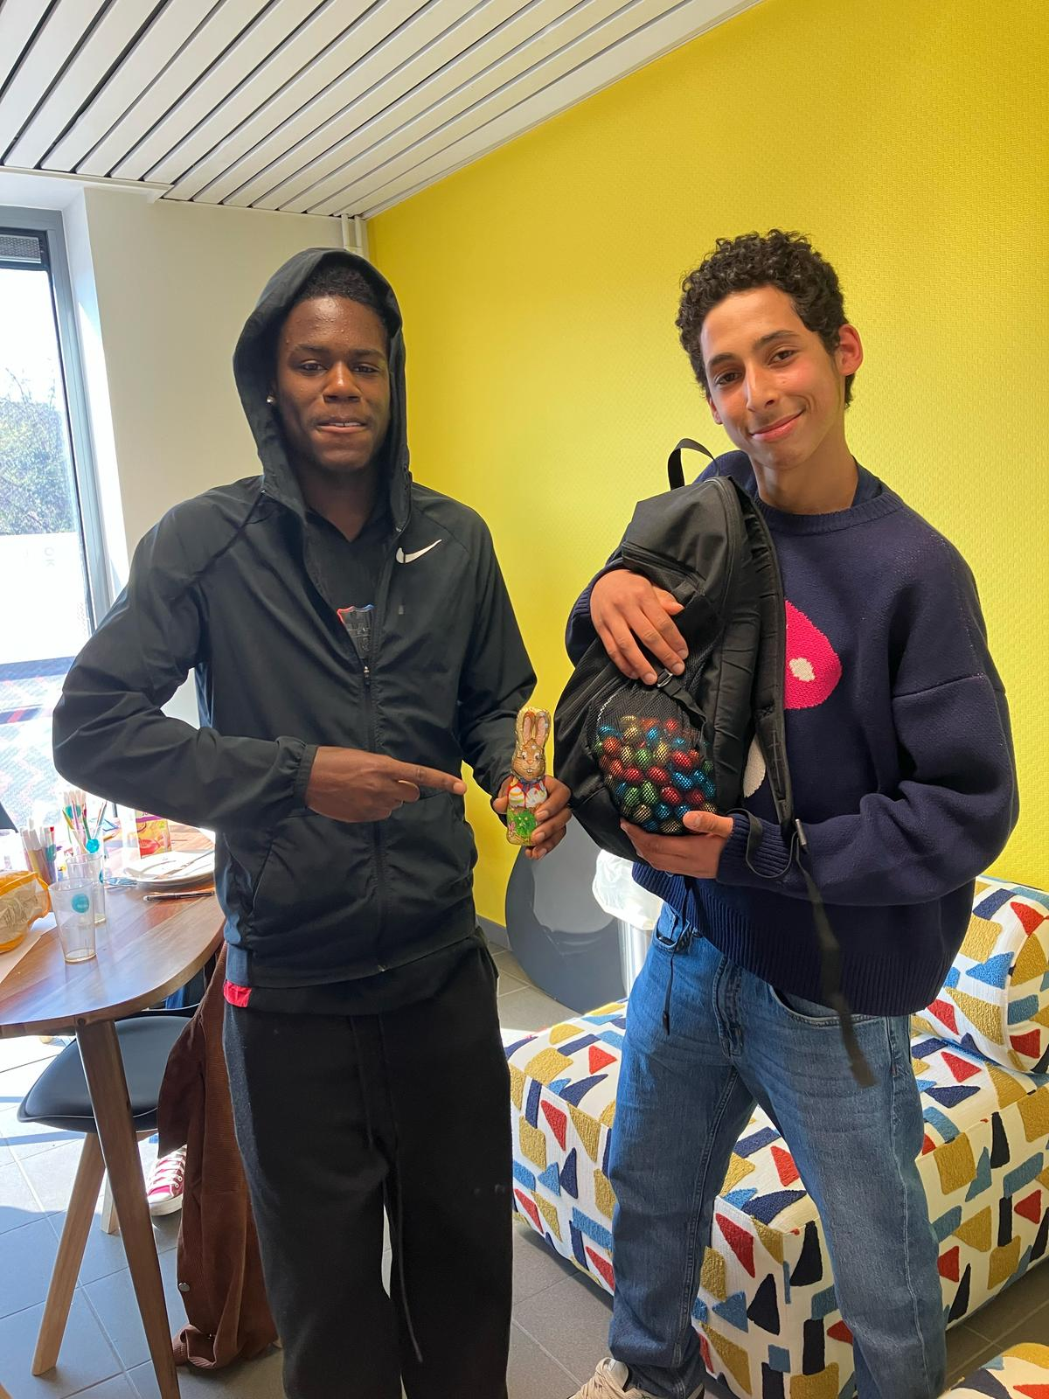
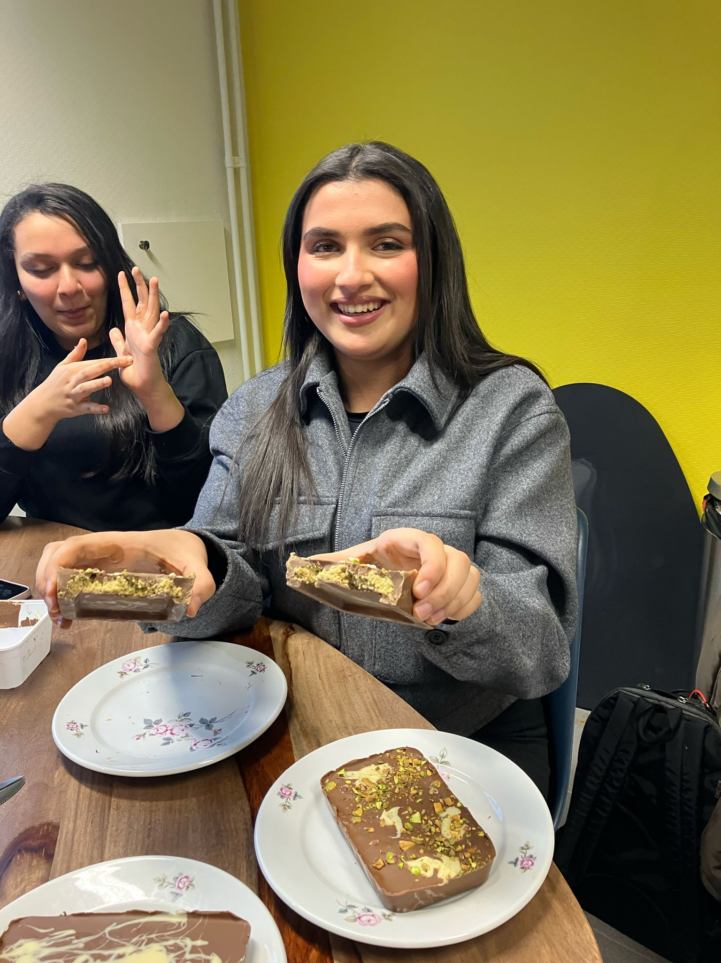
Activiteiten
Creatieve activiteiten:
Kaarsen versieren, carnavalsmaskers maken, doorgeeftekeningen, bandjes maken voor geliefde, light photography…
Actieve activiteiten:
Just Dance, bezoek aan foor GB, poolen in Nin, texture painting, klimmen, paaseirenzoektocht, OverKop Universalis…
Verbindende activiteiten:
Croques maken, gezelschapsspelletjes competitie, Dubai chocolade maken, bakuitstap…

Slide 15
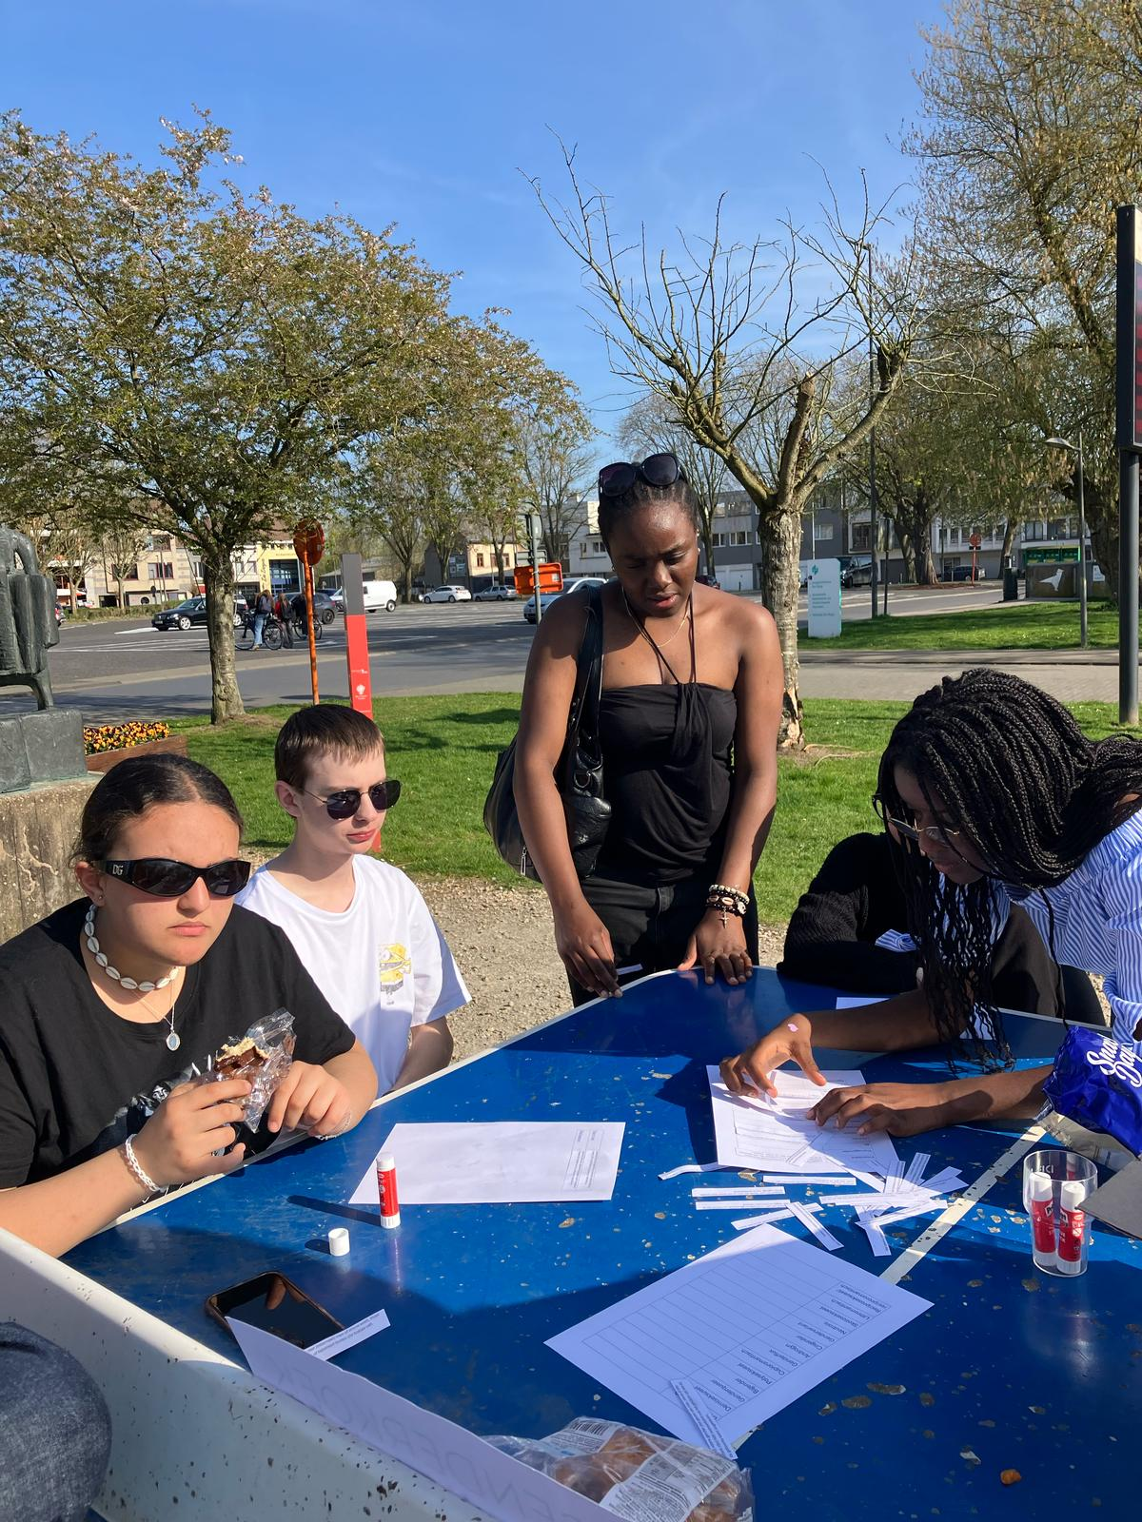
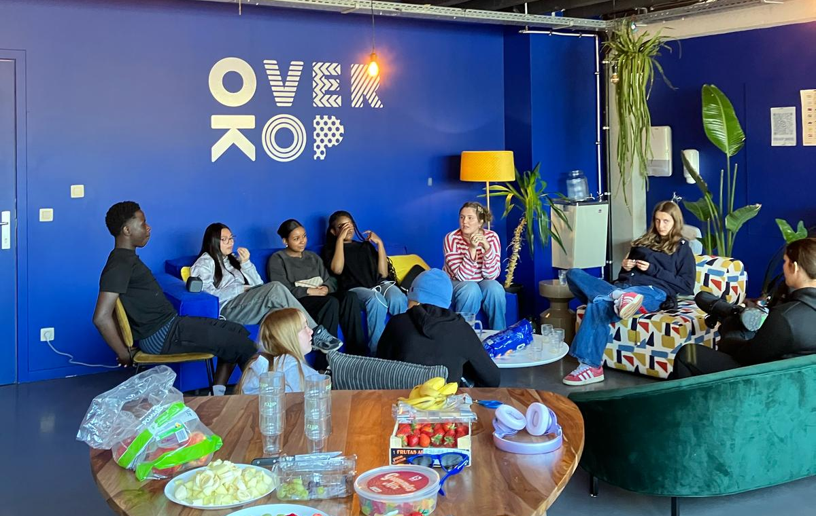
Workshops rond mentale gezondheid (Youth talks +):
LGBTQIA+, verslaving, relaties, vooroordelen, rust, talenten, stress, faalangst, gedachten, dromen, online weerbaarheid, relaties…
Youth talks:
Muziek, scheiding, politie, geloof, puberteit, jobs, racisme, sociale media…

Slide 16
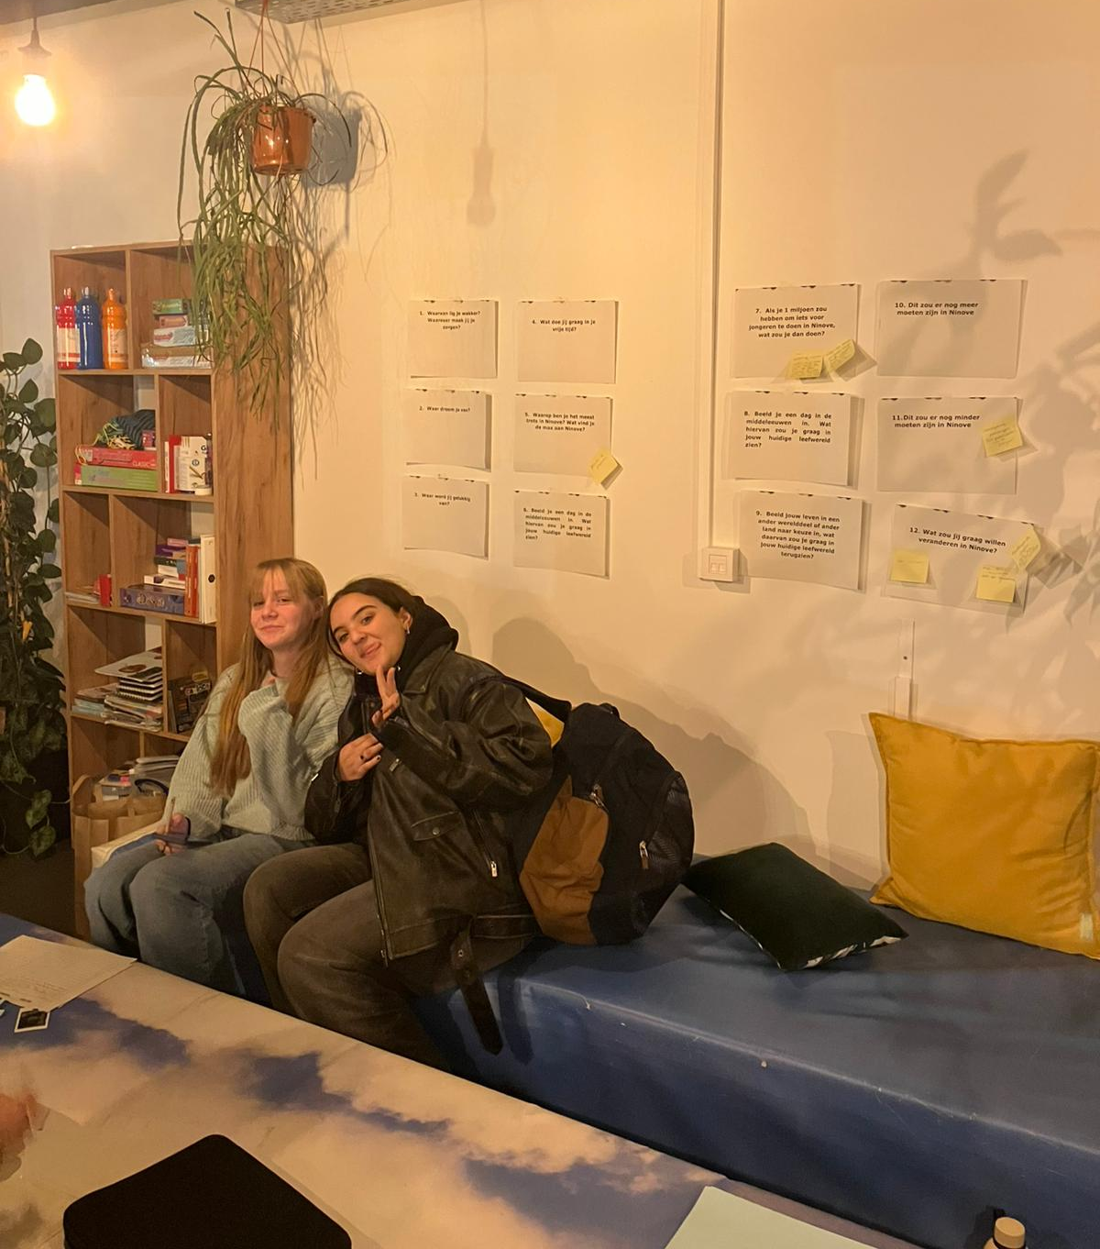
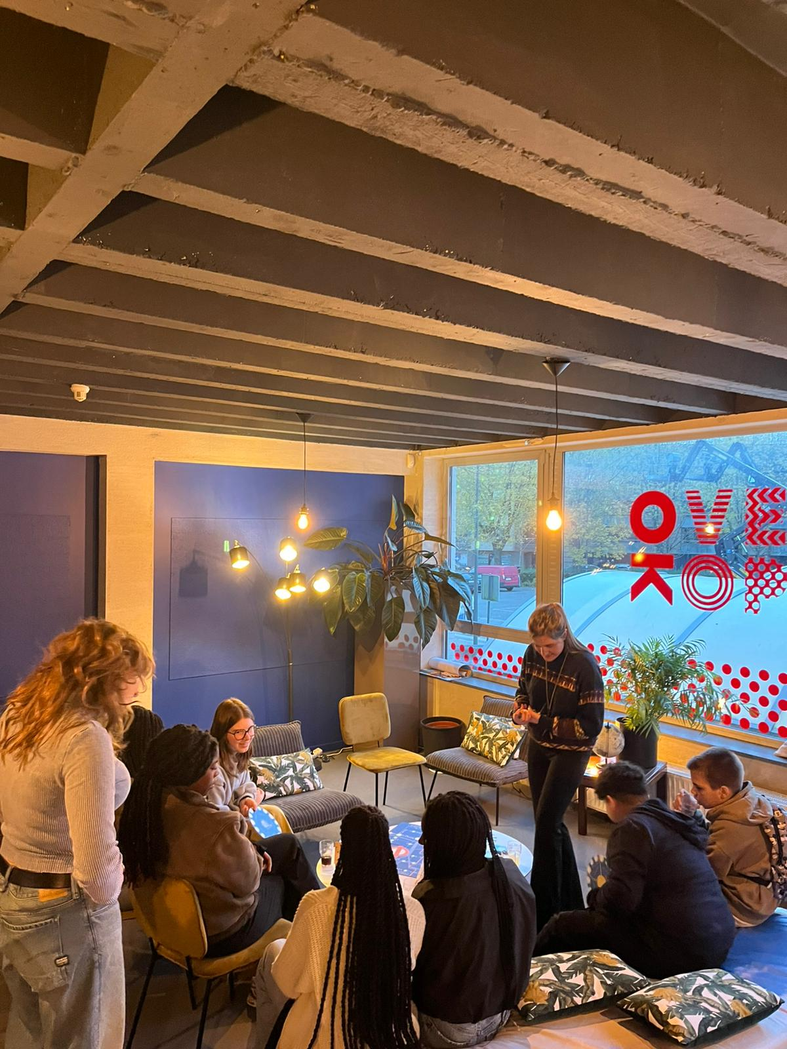
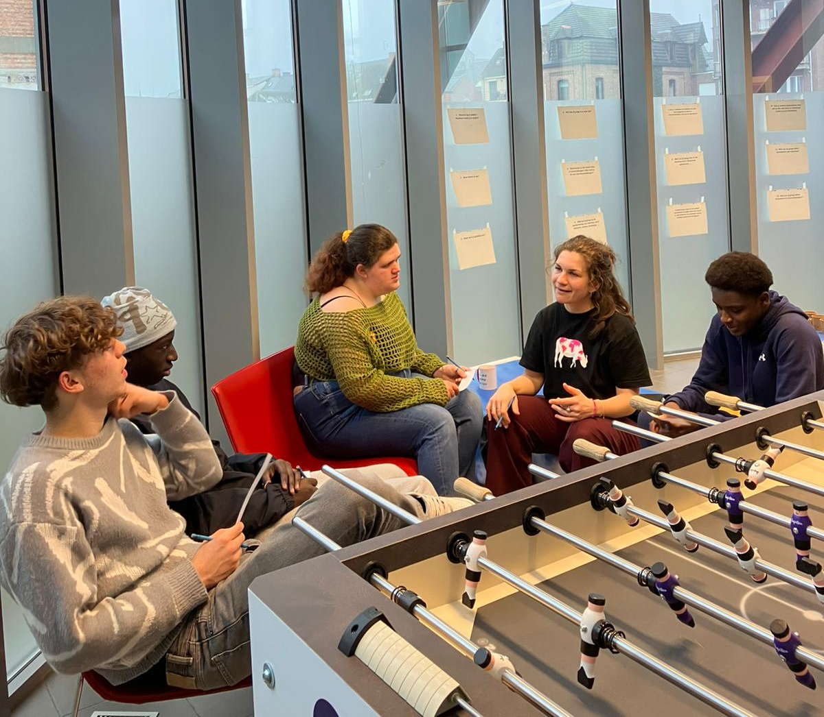
Activiteiten met partners
Youth talks + met ELP Nin, CGG, leerkrachten godsdienst, stagiair jeugddienst GB, kennismaking JAC
Activiteit Giesbaargse Jeugd
Sessies solliciteren SAAMO

Slide 17
Thema’s individuele gesprekken:
Studiekeuze
Job keuze
Verontrustende thuissituatie
Verslavende middelen
Gedragsproblemen
Psychose
Dwang
Zelfmoordgedachten
Twijfels
Ziekte ouders
Faalangst
Tics
ASS
Lastige emoties (stress, schaamte, angst…)
Assertiviteit
Identiteit
Pesten
Racisme
Eetproblemen
Depressieve gevoelens
Sociale vaardigheden

Slide 18
Bekendmaking
Scholentour Ninove en Geraardsbergen
Bezoeken van diensten met groepen
Klasbezoeken
Flyeren bij partners

Slide 19
Contact met partners
en engagementen
optimaal benutten
Jeugddiensten
Habbekrats VZW
CAW
Vrij CLB Ninove en GO CLB! Oudenaarde en Geraardsbergen
RTJ De Tafels
ADS en Radar
Huis van het Kind
ELZ Dender Zuid
CGG
Conventie - Eerstelijnspsychologen
De Knoop en Uit de marge
Fiola VZW

Slide 20
Vooruitblik
Waar willen we naartoe?

Slide 21
Actieve activiteiten: escape room, workshop dans, uitstap klimmen/ zwemmen…
Verbindende activiteiten: pizza’s maken, picknicken, kickertornooi, zomerfeest…
Creatieve activiteiten: bloemen maken, tassen versieren, totebags versieren,…
Workshop mentale gezondheid: uitsluiting, lichaamsbeeld, zelfbeeld, emoties, stress…
Youth talks: omgaan met geld, dierenwelzijn, oorlog, scheiding...
Op de planning
voor mei/juni/juli

Slide 22
Uitbreiding OverKop
Jeugdwelzijnswerker JAC
ELP Geraardsbergen
Vrijwilliger Ninove

Slide 23
Concrete acties:
Verdere bekendmaking door klasbezoeken, flyers verspreiden…
Uitwerken maandplanning
Zomerplanning maken met de jongeren
Organiseren activiteiten met partners
Deelname overleg OverKop Oost-vlaanderen
Uitwerken Youth talks (+)

Slide 24
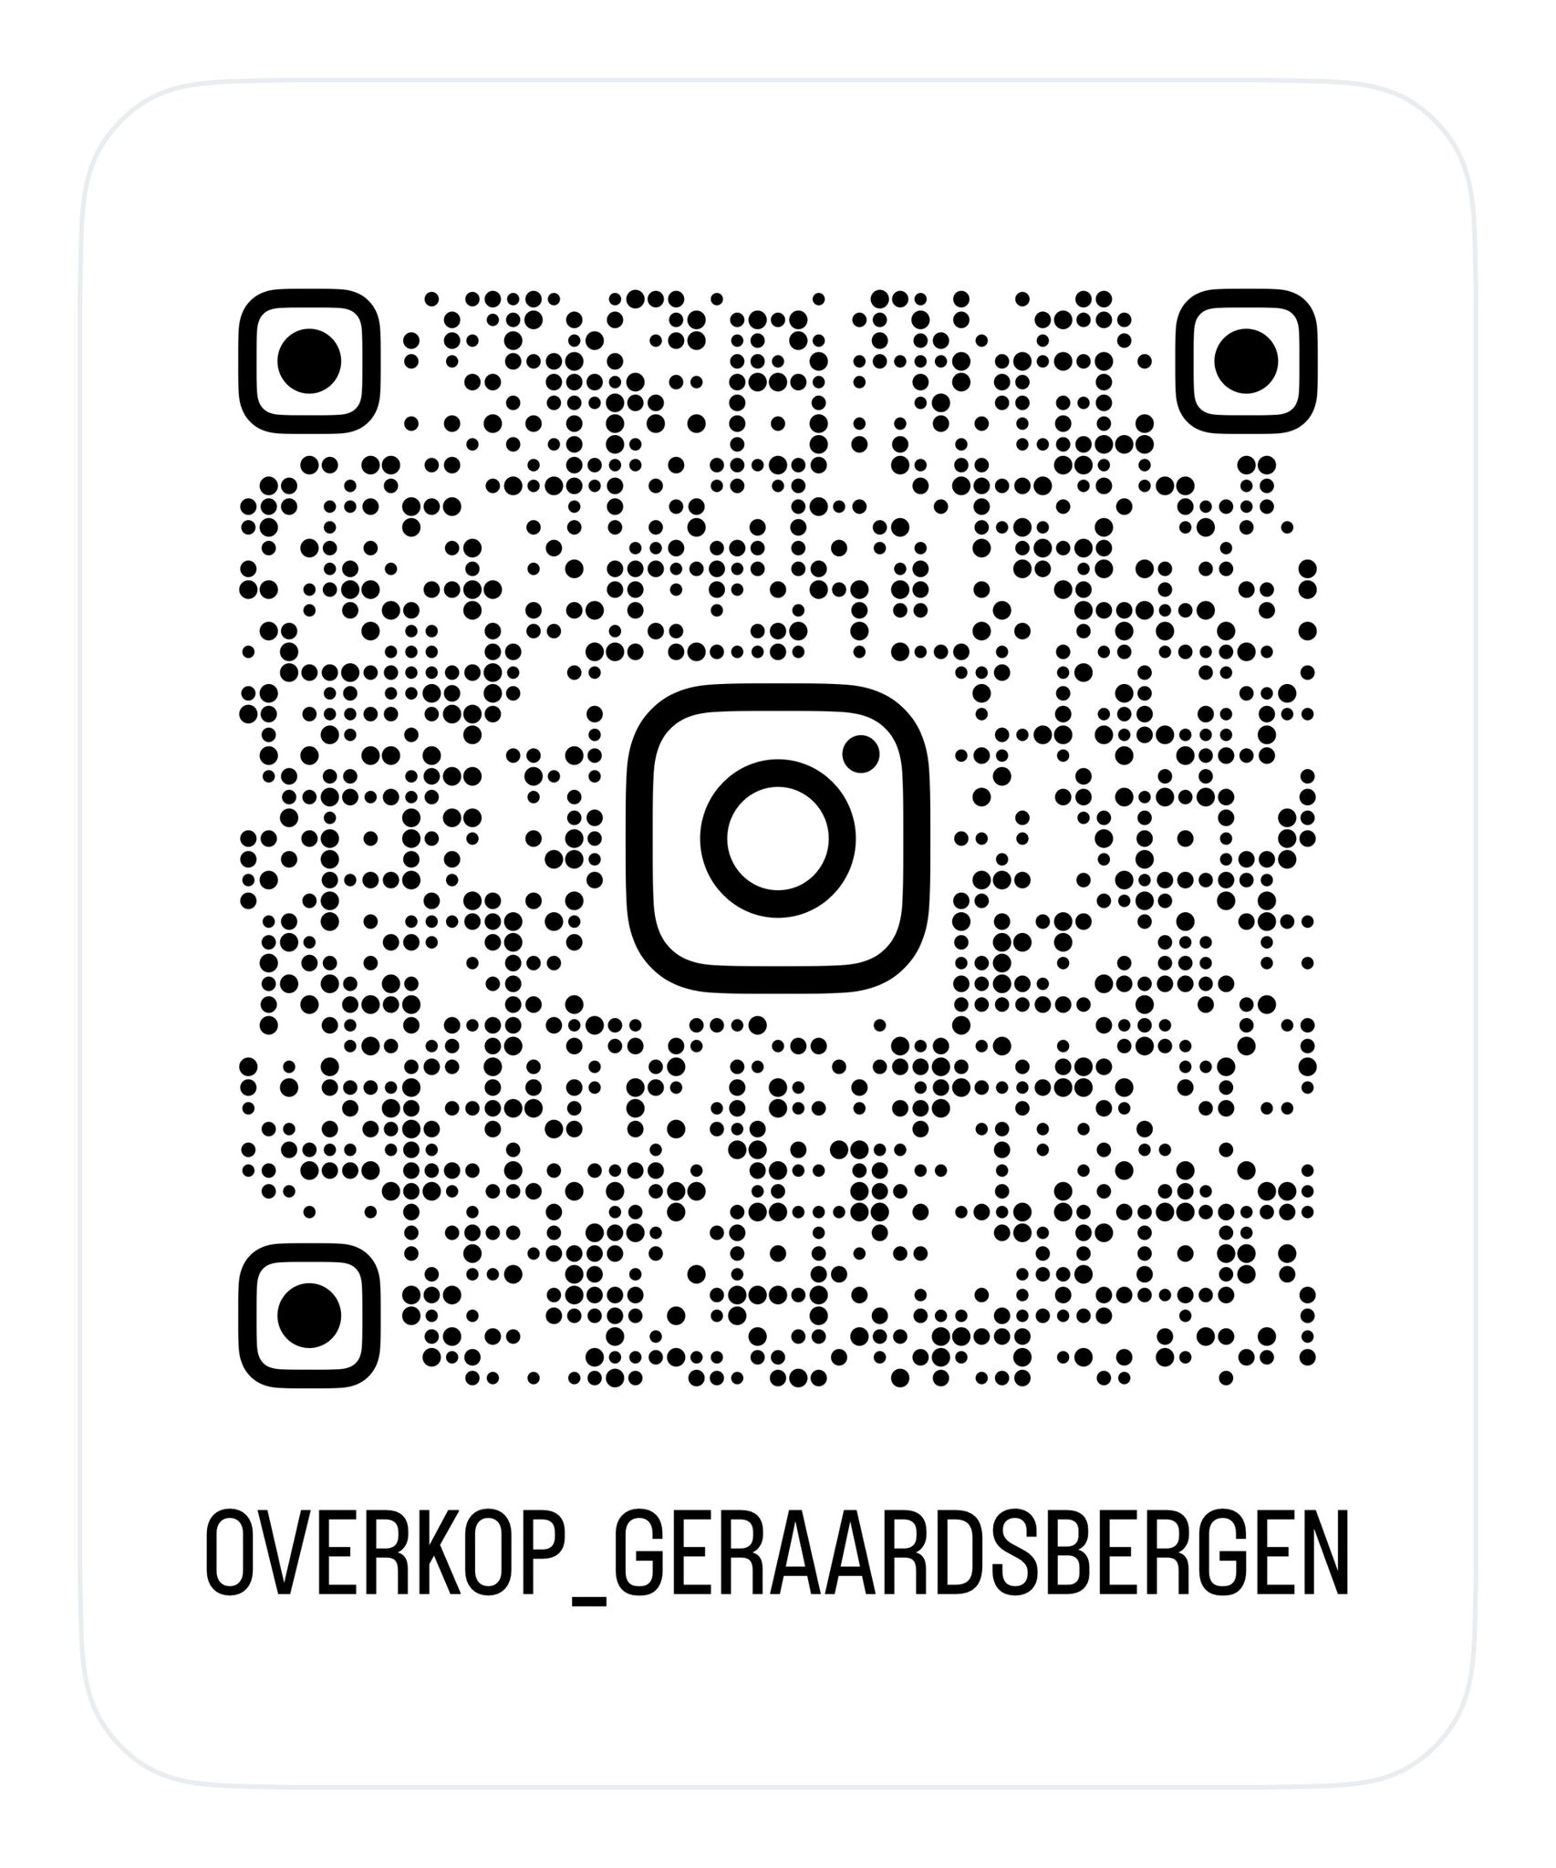

QR
Wil je ons graag volgen op Instagram?

